Slide 1


Slide 2


শ্রেণি: ৮ম
বিষয়: তথ্য ও যোগাযোগ প্রযুক্তি
তারিখ: ২৫ জুন, ২০২৫ খ্রি.
সময়: ৪৫ মিনিট
মোঃ নুরুল ইসলাম
সহকারী শিক্ষক
জালদিয়া উচ্চ বিদ্যালয়
মোবাইলঃ 01711-515476
E-mail: 26kesloy@gmail.com

Slide 3
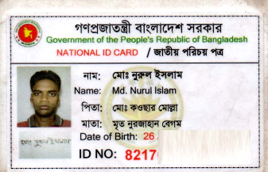
ব্যক্তি পরিচিতি
জাতীয় পরিচিতি
মোঃ নুরুল ইসলাম
সহকারী শিক্ষক
জালদিয়া উচ্চ বিদ্যালয়
মোবাইলঃ 01711-515476
E-mail: 26kesloy@gmail.com
মোঃ নুরুল ইসলাম
পিতাঃ মোঃ কাওছার মোল্যা
গ্রামঃ জালদিয়া
ডকঘরঃ ঘোষেরকুঠি
উপজেলা+জেলাঃ রাজবাড়ী
চিত্র দুটি কোন ব্যক্তির অফলাইন পরিচিতি নির্দেশ করে।

Slide 4
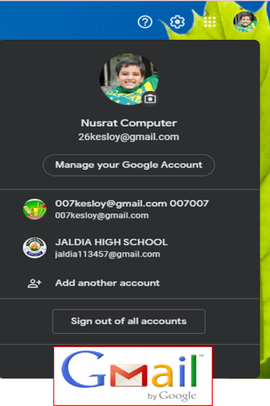
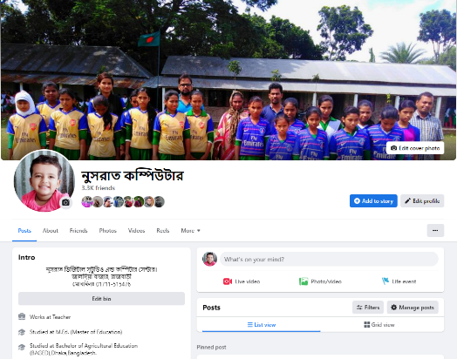

ছবি দুটির মাধ্যমে কী বুছতে পারছো ?
তাহলে আজকের পাঠ -
ছবি দুটি কোন ব্যক্তির অনলাইন পরিচিতি নির্দেশ করে।

Slide 5
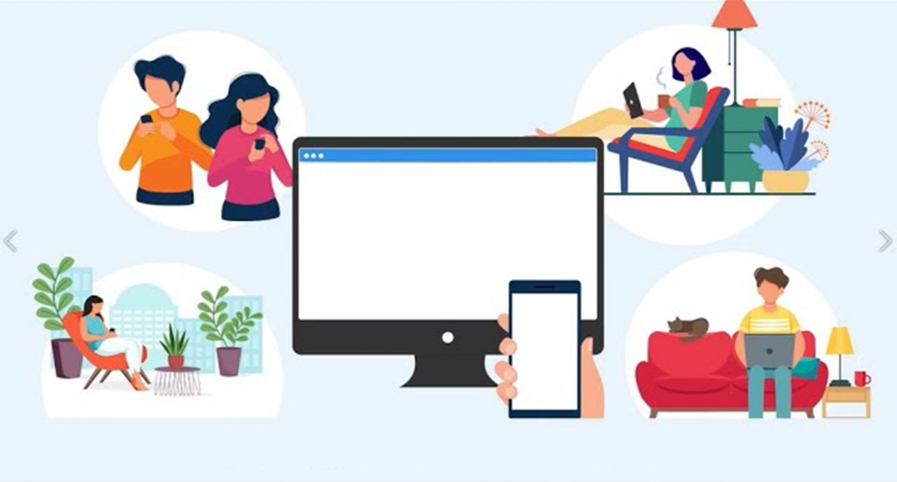
অনলাইন
পরিচিতি

Slide 6
অনলাইন পরিচয় কী তা বলতে পারবে;
পাসওয়ার্ডের গোপনীয়তা রক্ষার কৌশল ব্যাখ্যা করতে পারবে;
কম্পিউটার হ্যাকিং ও হ্যাকারদের সম্পর্কে বলতে পারবে;
১
২
শিখনফল
৩

Slide 7

অনলাইন পরিচয়
দিন দিন ইন্টারনেট ব্যবহারকারী মানুষের সংখ্যা বৃদ্ধি পাচ্ছে। ইন্টারনেট বা অনলাইনে বেশির ভাগ ব্যবহারকারী তার একটি স্বতন্ত্র সত্তা তুলে ধরে। যেটাকে আমরা তার অনলাইন পরিচয় বলতে পারি।

Slide 8
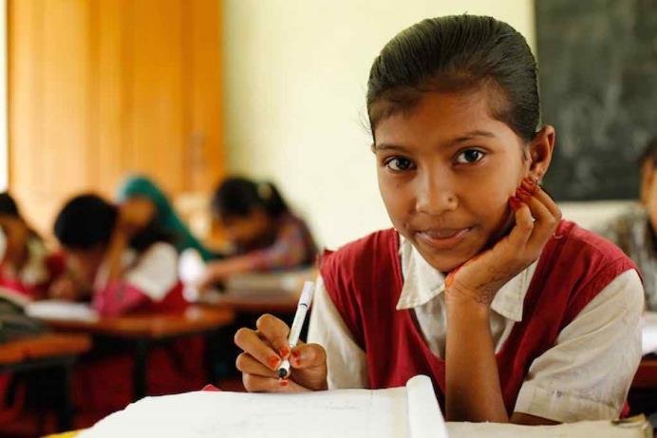
১. অনলাইন পরিচিতি কী, উদাহারন দাউ।

Slide 9
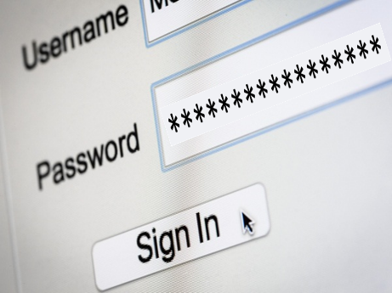
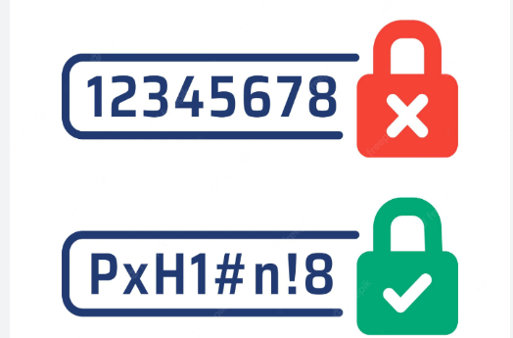


পাসওয়ার্ডের গোপনীয়তা রক্ষার কৌশল
১. সংক্ষিপ্ত পাসওয়ার্ডের পরিবর্তে দীর্ঘ পাসওয়াড ব্যবহার করা। প্রয়োজনে কোন প্রিয় বাক্যও ব্যবহার করা যেতে পারে।
২. বিভন্ন ধরনের বর্ন ব্যবহার করা অর্থাৎ কেবল একই ধরনের বর্ন, অক্ষর বা চিন্হ ব্যবহার না করে এগুলোর সংমিশ্রনে পাসওয়ার্ড তৈরি করতে হবে।

Slide 10

৩. নিয়মিত পাসওয়ার্ড
পরিবর্তনের অভ্যাস গড়ে তোলা।

Slide 11

৪. অনেকেই পাসওয়ার্ড ম্যানেজার ব্যবহার করেন । যেমন lastpass, keepass ইত্যাদি এগুলো ব্যবহার করা যেতে পারে।

Slide 12
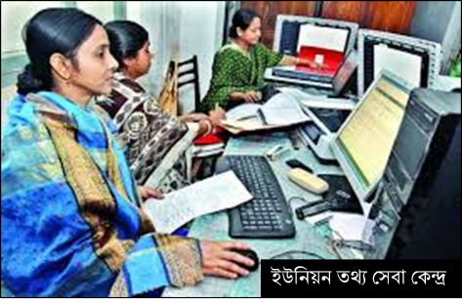
৫. ইউনিয়ন তথ্য ও সেবা কেন্দ্র, সাইবার ক্যাফে, সহপাঠীদের ডিভাইসে কোন সাইডে লগিং করলে ব্যবহার শেষে লগ আউট করতে হবে।

Slide 13
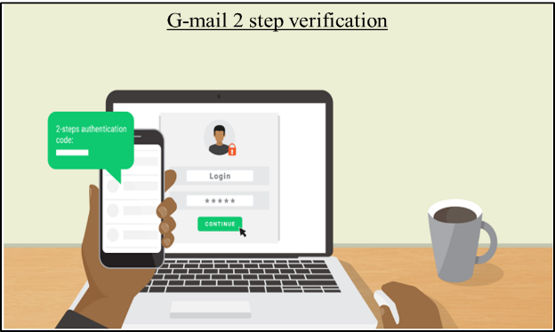
৬. G-mail 2 step verification , facebook authentication সহ বিভিন্ন সাইডে নিরাপত্তর দেওয়াল তৈরি করতে হবে।

Slide 14
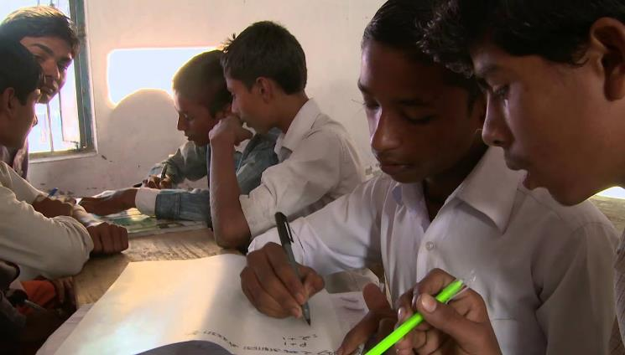
জোড়ায় কাজ
তোমরা নিশ্চয় E-mail, facebook, কিশোর বাতায়ন ব্যবহার করো ।
এ সকল সাইডে তুমি তোমার পাসওয়ার্ড কী ভাবে সুরক্ষিত রাখবে ? জোড়ায় লিখ।
জোড়ায় কাজ

Slide 15

কম্পিউটার হ্যাকিং
হ্যাকিং বলতে বোঝায় তথ্য বা ফাইল চুরি বা পরিবর্তন করার জন্য একটি নেটওয়ার্কে প্রবেশ করা বা কম্পিউটারে অননুমোদিত প্রবেশাধিকার। এই প্রক্রিয়ায় জড়িত ব্যক্তিকে হ্যাকার বলা হয়।
হ্যাকাররা ব্যবহারকারীর ব্যক্তিগত বা আর্থিক ডীটেইলগুলি ধরতে ব্রাউজার হাইজ্যাক, স্পুফিং, ফিশিং ইত্যাদি কৌশলগুলিও কাজে লাগায়।

Slide 16
হ্যাকারের প্রকারভেদ:
বলে রাখি হ্যাকারদের চিহ্নিত করা হয় Hat বা টুপি দিয়ে। হ্যাকার ৩ প্রকার-
Hacker
White hat hacker
Black hat hacker
Grey hat hacker

Slide 17

White hat hacker
একজন white hat hacker একটি সিকিউরিটি সিস্টেমের ত্রুটি গুলো বের করে এবং ঐ সিকিউরিটি সিস্টেমের মালিকে ত্রুটি দ্রুত জানায়। এবার সিকিউরিটি সিস্টেমটি হতে পারে একটি কম্পিউটার, একটি কম্পিউটার নেটওয়ার্ক‌, একটি ওয়েব সাইট, একটি সফটওয়ার ইত্যাদি।

Slide 18
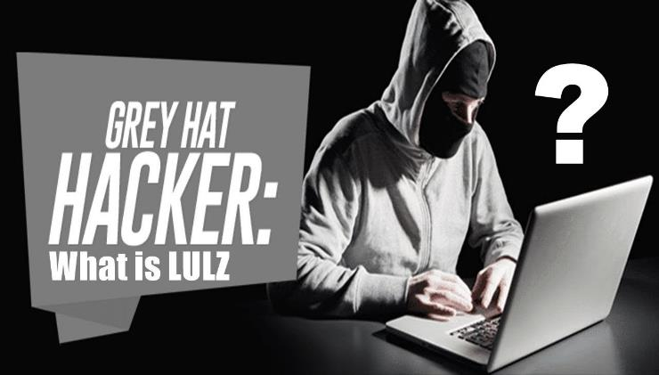
Grey hat hacker
Grey hat hacker হচ্ছে দু মুখো সাপ। সে ইচ্ছে করলে ঐ সিকিউরিটি সিস্টেমের মালিকে ত্রুটি জানাতে ও পারে অথবা ইনফরমেশন গুলো দেখতে পারে বা নষ্ট ও করতে পারে। আবার তা নিজের স্বার্থের জন্য ও ব্যবহার করতে পারে। বেশির ভাগ হ্যকার রাই এ ক্যাটাগরির মধ্যে পড়ে।

Slide 19
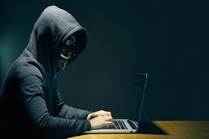
Black hat hacker
সবথেকে ভয়ংকর হ্যাকার হচ্ছে এ Black hat hacker । এরা কোন একটি সিকিউরিটি সিস্টেমের ত্রুটি গুলো বের করলে দ্রুত ঐ ত্রুটি কে নিজের স্বার্থে কাজে লাগায়। ঐ সিস্টেম নষ্ট করে। বিভিন্ন ভাইরাস ছড়িয়ে দেয়। ভাবিষ্যতে নিজে আবার যেন ঢুকতে পারে সে পথ রাখে। সর্বোপরি ঐ সিস্টেমের অধিনে যে সকল সাব-সিস্টেম রয়েছে সে গুলোতেও ঢুকতে চেষ্টা করে।

Slide 20
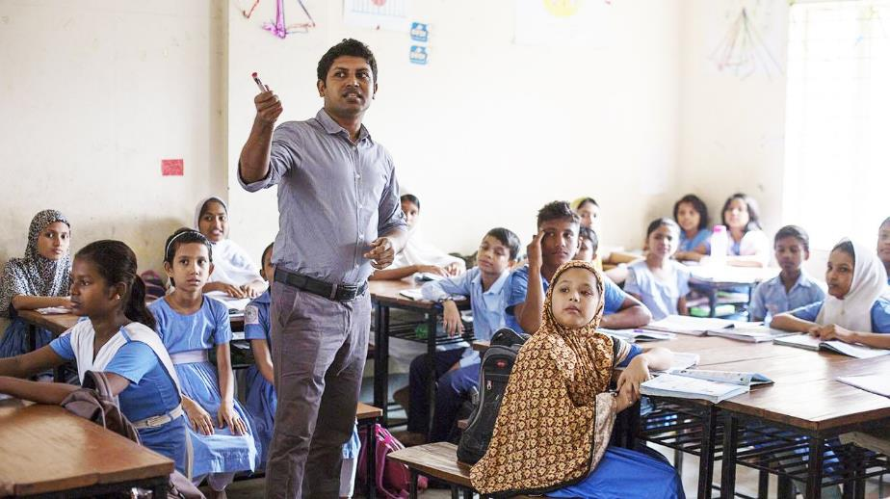
দলগত কাজ
  ম্যালোয়ার, ভাইরাস ও হ্যাকিংয়ের
মধ্যে পার্থক্য দলে আলোচনা করে বর্ণনা কর।

Slide 21
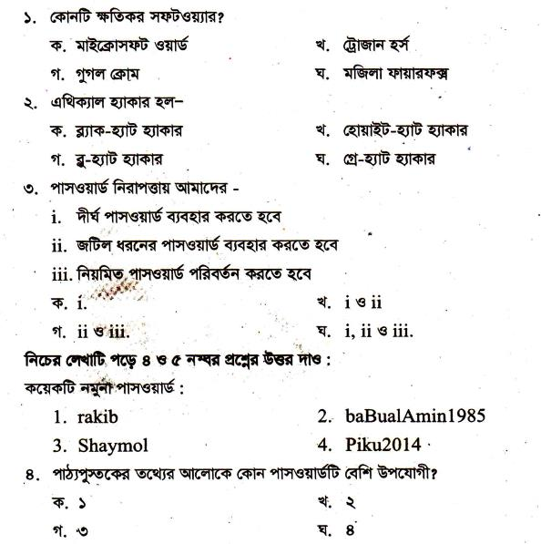
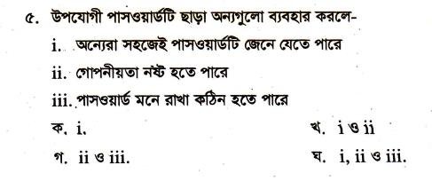
শ্রেণি মূল্যায়ন:
৬. তথ্য যোগাযোগ প্রযুক্তি আইন ২০০৬ এর সংশোধিত
ক. ২০০৮ ক. ২০০৯
ক. ২০১০ ক. ২০১১
৭. ব্যক্তির অনলাই পরিচয়-
ক. জাতীয় পরিচয় পত্র ক. পিতার নাম, মাতার নাম
ক. গুগোল ম্যাপ ক. ফেসবুক

Slide 22
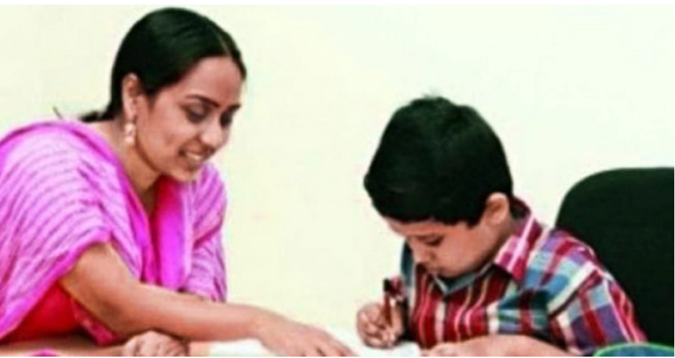
বাড়ির কাজ:
তথ্য ও যোগাযোগ প্রযুক্তি দুর্নীতি নিরসনে ব্যপক ভূমিকা রাখতে পারে-
এর পক্ষে পরের ক্লাসে তোমার মতামত লিখে আনবে।

